Slide 1
TV CAMERA SCRIPT
Tata Fotografi Elektronik
Arie Nugraha, M.Si

Slide 2
TV Camera script mengandung semua informasi pendukung yang membantu jalannya program sesuai keinginan sutradara

Slide 3
ELEMEN CAMERA SCRIPT
Dialogue
Nomor Scene dan Lokasi
Nomor kamera dan shot yang akan diambil
Microphone yang digunakan dan sumber suara lain
Nomor Shot
Potongan (Cut) antar kamera

Slide 4
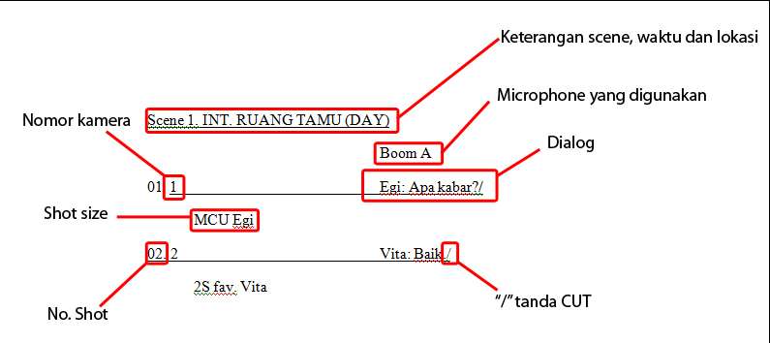

Slide 5
CAMERA CARD
Rangkuman camera script untuk setiap kamera
Gunanya agar operator kamera tahu apa saja yang harus ia lakukan tanpa harus membaca penuh camera script

